Slide 1
Bài 8:
THỰC HÀNH LẮP GHÉP, XẾP HÌNH
GIÁO VIÊN: NGUYỄN THỊ VÂN LIÊN

Slide 9
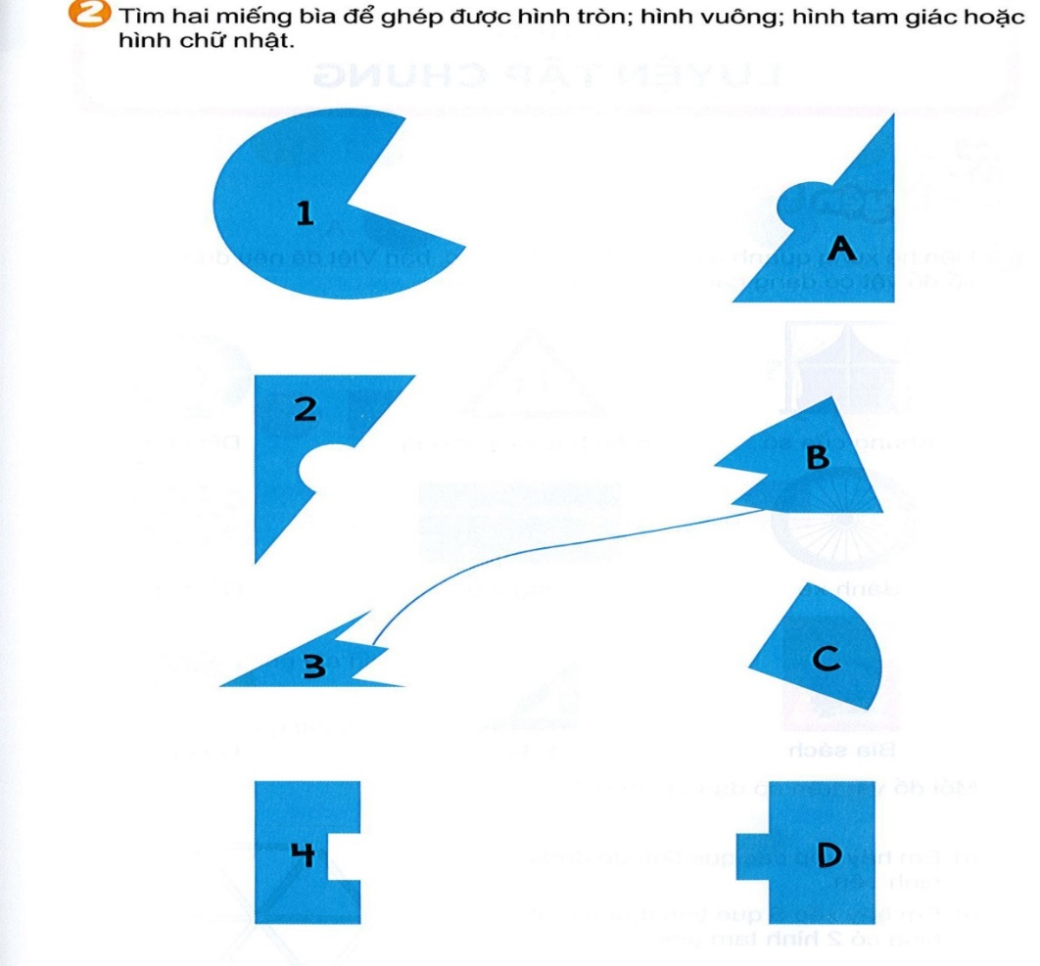

Slide 10
Qua bài học con đươc biết thêm điều gì?

